Slide 1


RECEBIMENTO DE MATERIAIS
A nota fiscal bate com o que chegou?
3.1 Conferência entre nota fiscal e material físico recebido
Marcus Valério · Dia 03 · 11/11/2026
Logística de Recebimento e Expedição · Dia 03
1

Slide 2






Nosso encontro de hoje
Acolhimento e retomada do WMS
20 min
Por que conferir?
40 min
Como conferir, passo a passo
40 min
Prática: conferência de lote
100 min
Fechamento e feedback
40 min
Logística de Recebimento e Expedição · Dia 03
2

Slide 3


AO FINAL DA AULA
Você será capaz de…
Comparar a nota fiscal com o material físico recebido
Verificar quantidade, especificação e embalagem
Registrar divergências com clareza
Logística de Recebimento e Expedição · Dia 03
3

Slide 4

PARA PENSAR
Chegaram 100 caixas, mas a nota diz 120. De quem é o prejuízo?
Pense em quem assina o canhoto da nota fiscal.
Logística de Recebimento e Expedição · Dia 03
4
Notes:
Deixar 3 minutos de discussão. Puxar a responsabilidade de quem recebe e assina.

Slide 5




CONCEITO
Conferir é confirmar antes de aceitar
Quantidade: contagem bate com a nota
Especificação: código, lote e validade
O que chegou fisicamente é exatamente o que foi pedido e faturado?
Integridade: embalagem sem avarias
Documento: pedido × nota fiscal
Logística de Recebimento e Expedição · Dia 03
5

Slide 6
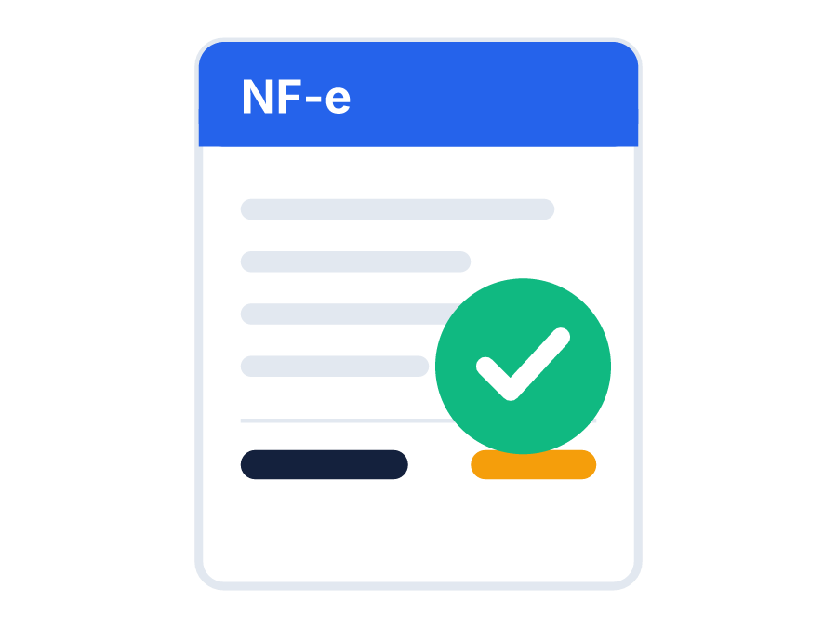
NA PRÁTICA
Onde olhar na nota fiscal
1
Emitente e número
Confirme o fornecedor do pedido
1
2
Itens e quantidades
Compare linha a linha com o físico
2
4
Valores e impostos
Divergência de preço vai ao comprador
3
3
4
Canhoto
Só assine depois de conferir
Logística de Recebimento e Expedição · Dia 03
6

Slide 7



PASSO A PASSO
O fluxo da conferência
Recebe a NF
Inspeciona
Conta
Compara
Registra
Confere com o pedido de compra
Avarias, lacres e embalagem
Contagem cega por item
Físico × nota fiscal
Aceite ou não-conformidade
Logística de Recebimento e Expedição · Dia 03
7

Slide 8

TIPOS DE DIVERGÊNCIA
O que você pode encontrar
Falta
Sobra
Avaria
Troca
Quantidade física menor que a faturada.
Chegou mais do que o pedido ou a nota.
Produto ou embalagem danificados.
Item, lote ou validade diferentes.
Logística de Recebimento e Expedição · Dia 03
8

Slide 9
CASO REAL
Sexta, 17h45, doca 2
A SITUAÇÃO
O motorista tem pressa: precisa sair até as 18h. A nota fiscal tem 40 caixas de óleo lubrificante; você contou 38, e uma está amassada.
Você assina o canhoto? O que registra?
Logística de Recebimento e Expedição · Dia 03
9
Notes:
Resposta esperada: não assinar sem ressalva; anotar falta de 2 e avaria de 1 no canhoto e no relatório; avisar o comprador.

Slide 10
Com e sem conferência
Sem conferência
Com conferência
Estoque fantasma no sistema
Divergência cobrada do fornecedor
Prejuízo assumido pela empresa
Estoque confiável no WMS
Cliente reclama na expedição
Rastreio de lote e validade
Logística de Recebimento e Expedição · Dia 03
10

Slide 11
QUIZ RÁPIDO
O que é contagem cega?
Contar sem ver a quantidade da nota fiscal
Contar apenas por amostragem
A
B
Contar no escuro, por segurança
Deixar o sistema contar sozinho
C
D
Logística de Recebimento e Expedição · Dia 03
11
Notes:
Resposta: A. Quem conta não vê a quantidade esperada, evitando 'confirmar' o número da nota.

Slide 12


MÃO NA MASSA
Conferência de lote
COMO FAZER
FORMATO
Individual
1
Receba a nota fiscal e o lote do seu posto
2
Faça a contagem cega de cada item
TEMPO
Compare com a nota e marque as divergências
100 min
3
4
Preencha o relatório de conferência
ENTREGA
Relatório de conferência com não-conformidades
Logística de Recebimento e Expedição · Dia 03
12

Slide 13
Como você será avaliado
Conferência completa
Todos os itens do lote conferidos
Crítico
Divergências corretas
Faltas, sobras e avarias apontadas
Crítico
Registro claro
Relatório legível e com quantidades
Desejável
Logística de Recebimento e Expedição · Dia 03
13

Slide 14


Assinou o canhoto sem conferir, aceitou o problema.
Logística de Recebimento e Expedição · Dia 03
14

Slide 15
Para levar
Conferir antes de aceitar a carga
Contagem cega evita viés
Toda divergência vira registro
Estoque confiável começa no recebimento
Logística de Recebimento e Expedição · Dia 03
15

Slide 16

Até o próximo encontro!
Próximo encontro: Dia 04 · Contagem física
Traga dúvidas sobre o relatório de conferência.
Logística de Recebimento e Expedição · Dia 03
16

